Slide 1
INTRODUÇÃO A MANIPULAÇÃO DE BIG DATA COM R
INTRODUÇÃO AOS CONCEITOS DE SPARK
Juracy Bertoldo
Gabriela L. Borges

Slide 2
Motivações Big Data
Facebook recebe 1 bilhão de usuarios por dia
Em horario de pico 30% de toda banda dos EUA é do Netflix
Existem mais dispositivos conectados que seres humanos
O LHC gera 1 petabyte por segundo,atualmente só é processado 1% dos dados

Slide 3
Motivações Big Data
Aumento no Volume de dados
Limitação dos bancos relacionais

Slide 4
O que é Big Data
“Big data é uma nova geração de tecnologias e arquiteturas desenhadas de maneira econômica para extrair valor de grandes volumes de dados, provenientes de um variedade de fontes, permitindo alta velocidade na captura,exploração e análise dos dados.” (IDC,2011)

Slide 5
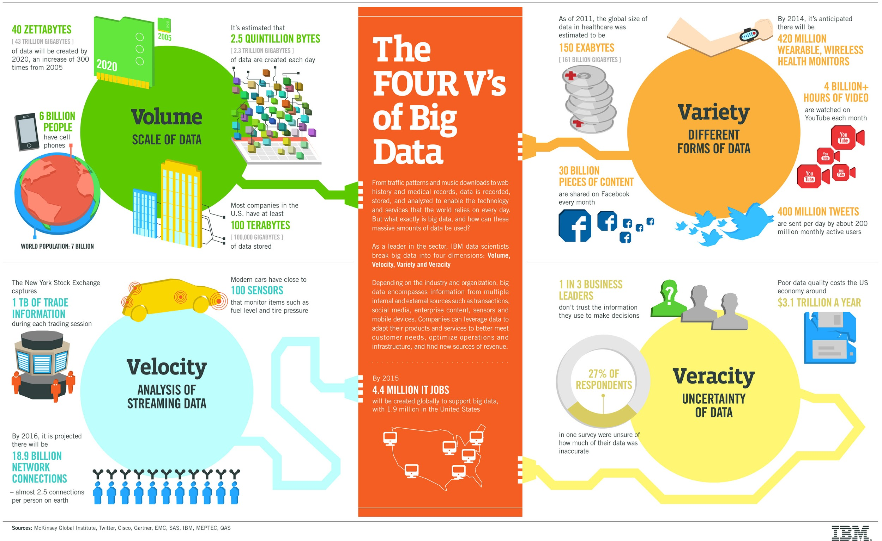
Notes:
Importante extrair valor!

Slide 6
Dados Estruturados vs Dados Não Estruturados
Modelos estruturados e não estruturados
Modelos de análise de dados estruturados possuem limitações quando precisam tratar grandes volumes de dados
Estruturados | Não estruturados
Esquema definido | Sem tipo predefinido
Formato bem definido | Não possui estrutura regular
Conhecimento prévio da estrutura | Pouco ou nenhum controle sobre a forma
Simplicidade para relacionar informações
Notes:
Informações estruturadas – aquelas que possuem algum padrão ou formato que pode ser usado na sua leitura e extração dos dados. Dados de bancos de dados, sistemas legados, arquivos texto (sejam csv, txt ou XML).
Informações não estruturadas – não possuem um formato padronizado para leitura, podem ser arquivos Word, Páginas de Internet/Intranet, Vídeos, áudios, entre outros.

Slide 7

SQL Vs NoSQL
Modelos estruturados e não estruturados
SQL
Pros
Bancos de dados relacionais são bons para dados estruturados. Possuem baixo tempo de resposta
Contras
Pode ser difícil escalar.
Esquema fixo pode dificultar a organização dos dados.
Exemplos:
Notes:
Informações estruturadas – aquelas que possuem algum padrão ou formato que pode ser usado na sua leitura e extração dos dados. Dados de bancos de dados, sistemas legados, arquivos texto (sejam csv, txt ou XML).
Informações não estruturadas – não possuem um formato padronizado para leitura, podem ser arquivos Word, Páginas de Internet/Intranet, Vídeos, áudios, entre outros.

Slide 8



SQL Vs NoSQL
Modelos estruturados e não estruturados
NoSQL
NoSQL é um termo genérico que representa os bancos de dados não relacionais (Não somente SQL)
Pros
Escalabilidade mais fácil
Roda bem em ambientes distribuídos
Permite mudanças frequentes por não ter um esquema fixo
Contras
Ferramentas ainda em fase de amadurecimento
Exemplos:
Notes:
Informações estruturadas – aquelas que possuem algum padrão ou formato que pode ser usado na sua leitura e extração dos dados. Dados de bancos de dados, sistemas legados, arquivos texto (sejam csv, txt ou XML).
Informações não estruturadas – não possuem um formato padronizado para leitura, podem ser arquivos Word, Páginas de Internet/Intranet, Vídeos, áudios, entre outros.

Slide 9
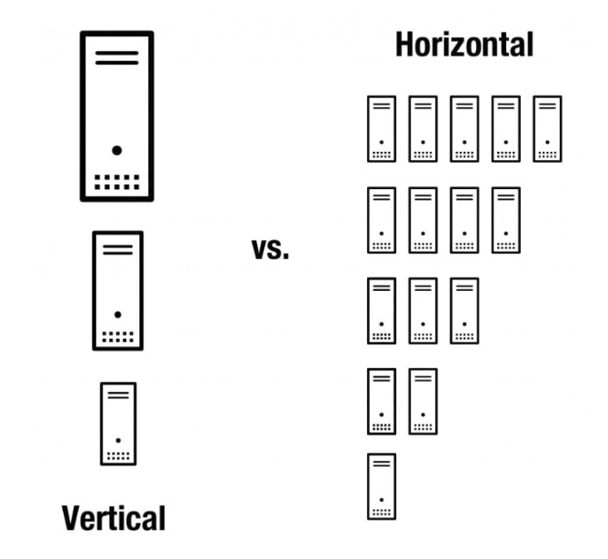
Escalabilidade
Modelos estruturados e não estruturados
Notes:
Informações estruturadas – aquelas que possuem algum padrão ou formato que pode ser usado na sua leitura e extração dos dados. Dados de bancos de dados, sistemas legados, arquivos texto (sejam csv, txt ou XML).
Informações não estruturadas – não possuem um formato padronizado para leitura, podem ser arquivos Word, Páginas de Internet/Intranet, Vídeos, áudios, entre outros.

Slide 10
Ferramentas para Big Data
Modelos estruturados e não estruturados
GFS - Google 2003
MapReduce - Google 2004
Big Table - Google 2006
Notes:
Google File System - -Sistemas de arquivos distribuídos e Tolerante a falhas - varias pequenas máquinas tem maior prob. De falhar
Mapreduce - Técnica de programação paralela que define um modelo a partir de duas operações map e reduce.

Slide 11
Ferramentas para Big Data - Hadoop
Modelos estruturados e não estruturados
Surgiu em 2006 no Yahoo, foi utilizado o paper do google.
HDFS
YARN
MapReduce
Notes:
Google File System - Tolerante a falhas
Mapreduce - Técnica de programação paralela que define um modelo a partir de duas operações map e reduce.

Slide 12
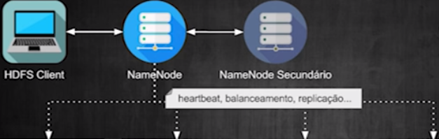
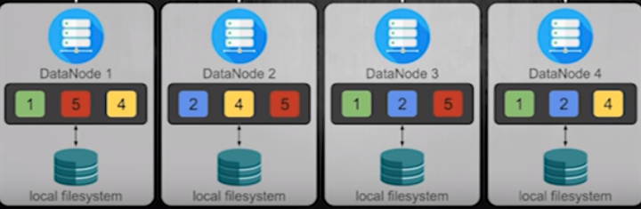
HDFS
Modelos estruturados e não estruturados
Notes:
Google File System - Tolerante a falhas
Mapreduce - Técnica de programação paralela que define um modelo a partir de duas operações map e reduce.

Slide 13
MapReduce
Modelos estruturados e não estruturados
Motivação: Desenvolver software para ambientes distribuídos é tarefa complexa p, pois envolve uma série de conceitos e problemas. Ex: Comunicação e sincronização entre processos.
Caracteristicas:
Paralelização/Coordenação automática
Responsável pelo processamento dos dados
Inerentemente paralelo(Não é preciso nenhum tipo de programação extra para garantir a execução paralela)
Tolerância a falhas
Escalabilidade
Notes:
Google File System - Tolerante a falhas
Mapreduce - Técnica de programação paralela que define um modelo a partir de duas operações map e reduce.

Slide 14
MapReduce
Modelos estruturados e não estruturados
O paradigma de programação se inspira nas primitivas map e reduce.
Tem basicamente dois tipos de nós : Mestre(Master) e Escravo(Worker)
Utiliza sistema de arquivos distribuído
Map e reduce tem como entrada uma tupla <chave,valor>
Notes:
Map- mapear fragmentos dos dados de entrada a uma chave identificadora
Reduce: processar todos os fragmentos que compartilham a mesma chave.

Slide 15
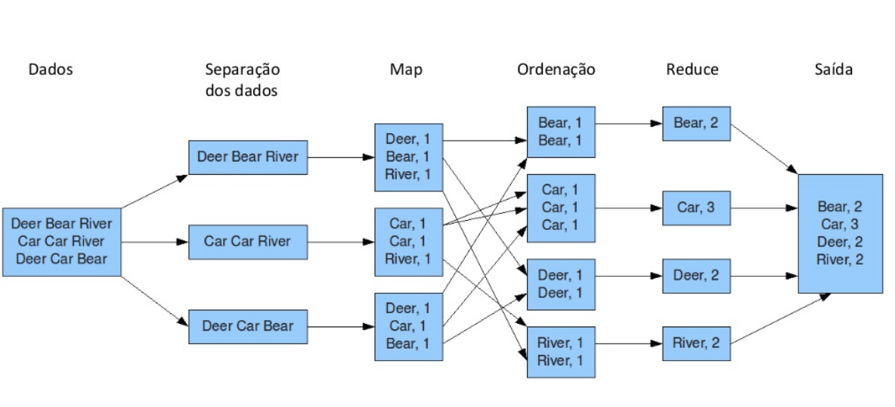
MapReduce - Contagem de palavras
Modelos estruturados e não estruturados
Notes:
Map- mapear fragmentos dos dados de entrada a uma chave identificadora
Reduce: processar todos os fragmentos que compartilham a mesma chave.

Slide 16
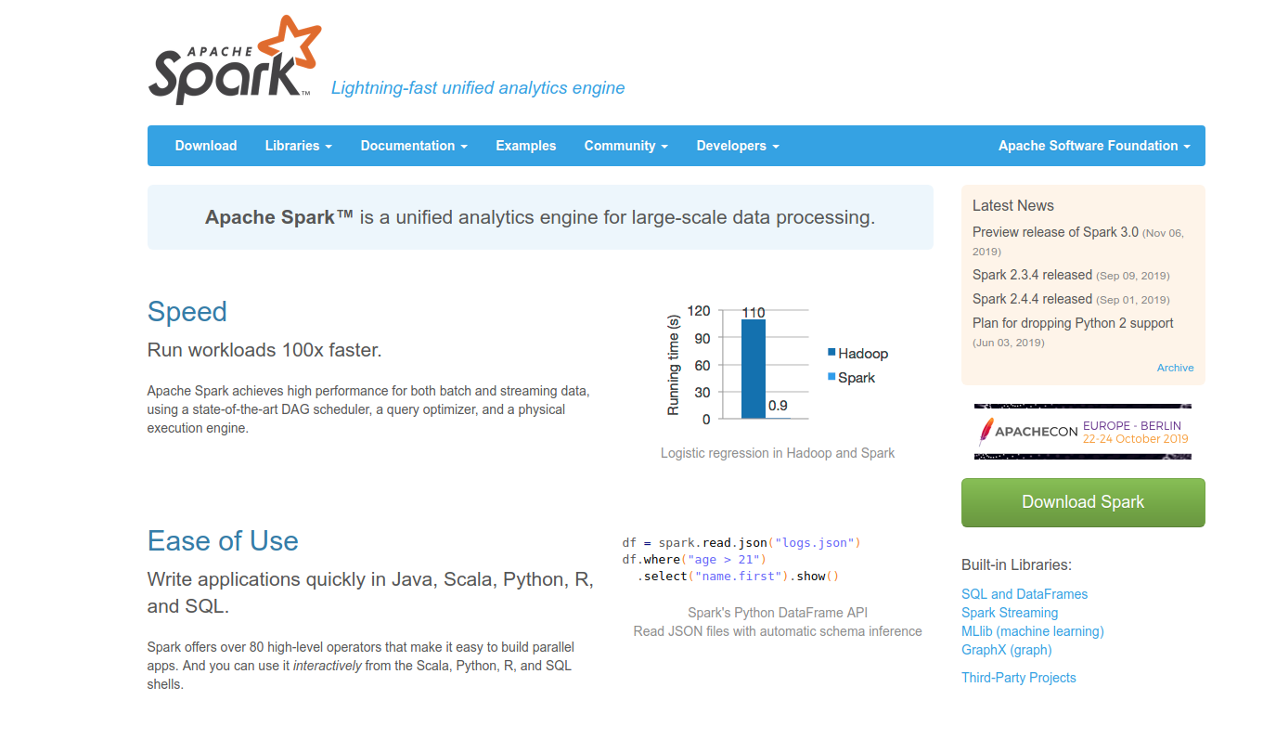
Apache Spark
Modelos estruturados e não estruturados
Notes:
Desenvolvimento começou em 2012. A grande diferença e que trabalha em memória

Slide 17
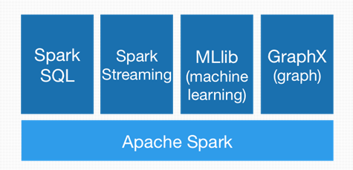
Apache Spark
Modelos estruturados e não estruturados
É uma ferramenta para processar grandes conjuntos de dados de forma paralela e distribuída.
Criado em 2012
Estende o modelo de programação MapReduce.
Funciona In-Memory
Pode executar sobre o hadoop
Só executa a operação no final : Lazy
Linguagens de programação: Scala, Python, Java e R
Tem diversos componentes integrados
Notes:
Desenvolvimento começou em 2012. A grande diferença e que trabalha em memória

Slide 18
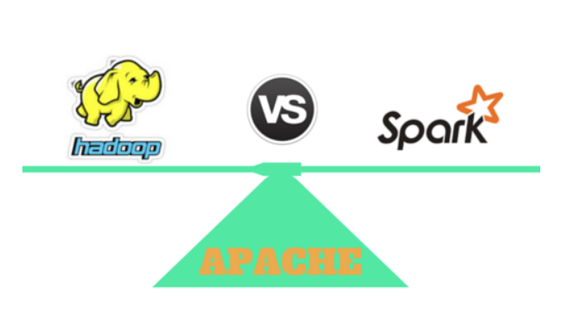
Apache Spark vs Apache Hadoop
Modelos estruturados e não estruturados
Hadoop | Spark
Processamento linear de grandes conjuntos de dados | Processamento em memória torna spark 100 mais rápido (em disco até 10x mais rápido)
Projetado para processamento em lote | Permite processamento iterativo
Estrutura de computação de alta latência sem modo iterativo | Tem funções de aprendizado de máquina
Modelo complexo | Fácil de usar com operações de alto nível
Salva sempre os resultados intermediários no disco | Reduz operações em disco e utiliza memória para guardar resultados intermediários
Notes:
Desenvolvimento começou em 2012. A grande diferença e que trabalha em memória

Slide 19
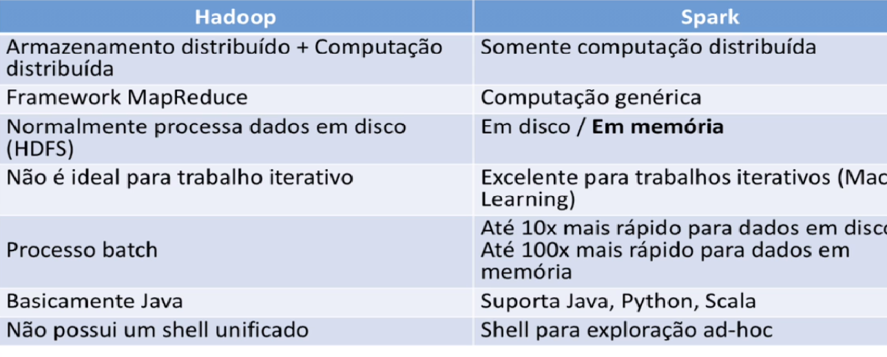
Apache Spark vs Apache Hadoop
R

Slide 20

Apache Parquet
É um formato de arquivo colunar disponível para qualquer projeto do ecossistema Hadoop.
Formato Colunar
Eficiente para I/O e uso de CPU
Interoperabilidade
Formato Binário
Open-Source
Notes:
O formato de arquivo parquet é independente de linguagem de programação.
Armazena valores por coluna e não por linha, essa forma traz mais precisão na hora de acessar os dados.

Slide 21
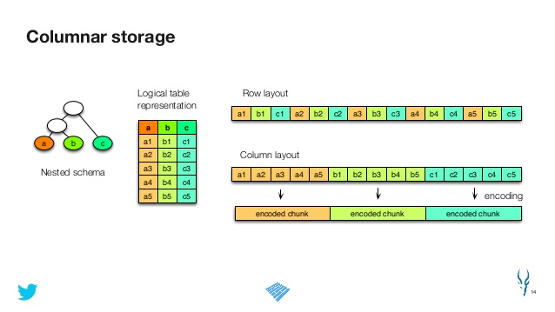
Apache Parquet
Notes:
Em linha é necessário percorrer bem mais dados para se chegar ao resultado de um select
Em coluna essa busca é bem mais rápida por conta de como os arquivos estão dispostos, isso é um dos conceito chaves da eficiência do formato colunar
Outra vantagem e que pode-se ter uma melhor compressão dos dados já que eles estão agrupados

Slide 22
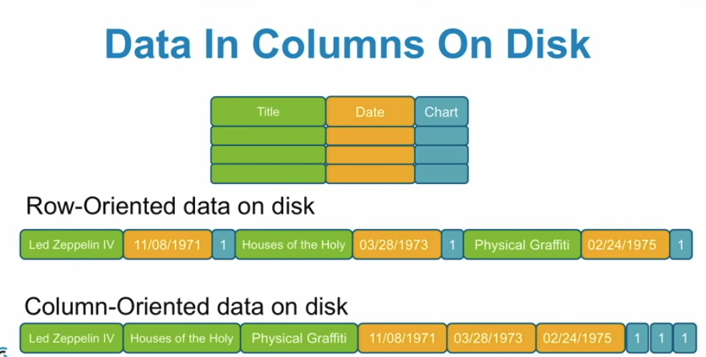
Apache Parquet
Notes:
Agrupa os dados, o que faz ter melhor eficiencia em trabalho com o hardware

Slide 23
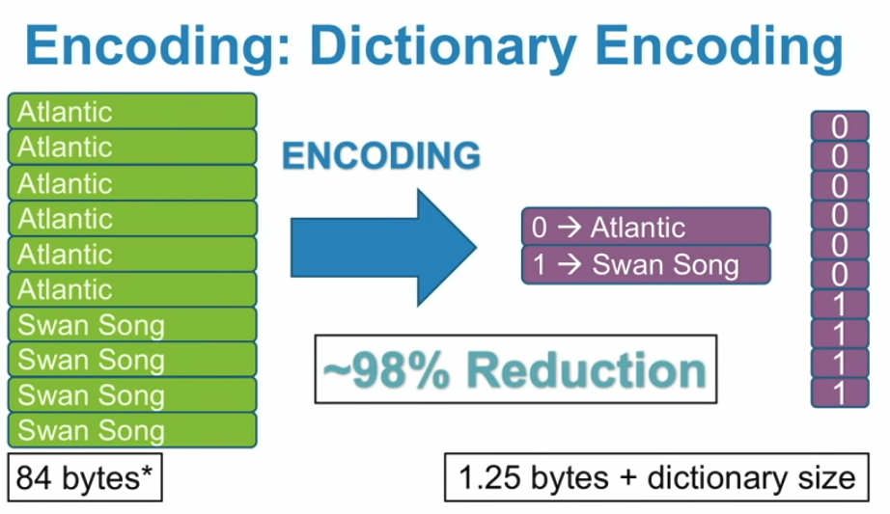
Apache Parquet

Slide 24


